Slide 1
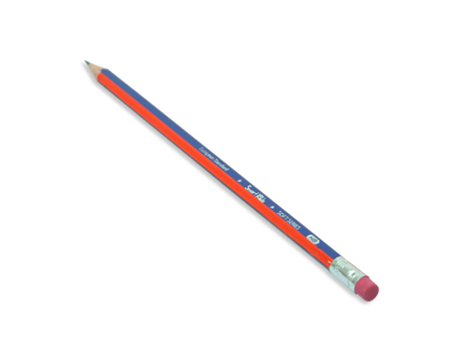
CHUẨN BỊ

Slide 3
TIẾNG VIỆT 3

Slide 4
Thử tài các bạn: Cùng đoán tên các bạn dưới đây.
2 nhân vật đồng hành:
Hà và Nam

Slide 5
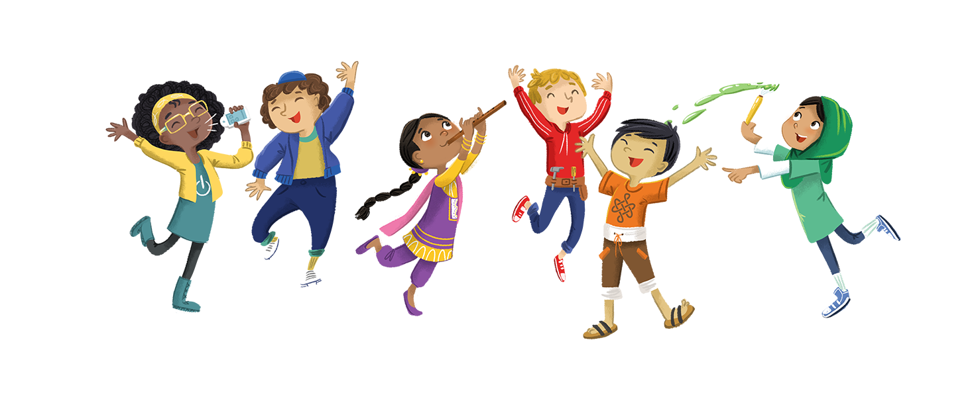
Trang 9

Slide 6
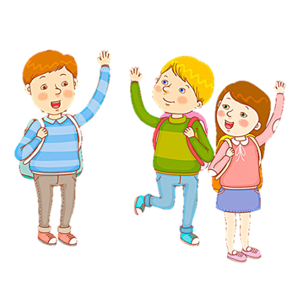
Đọc: Ngày gặp lại

Slide 7
KHỞI ĐỘNG

Slide 8
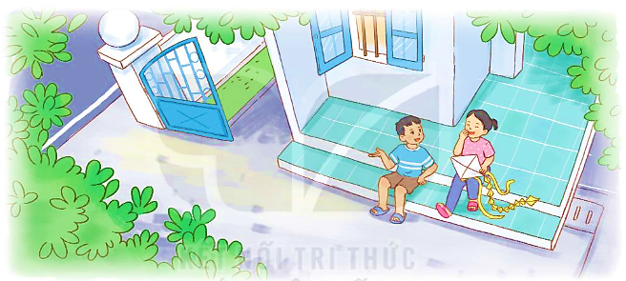
Tưởng tượng em gặp lại bạn sau một kì nghỉ dài, em sẽ nói gì với bạn?

Slide 9
ĐỌC VĂN BẢN

Slide 10
NGÀY GẶP LẠI
Chi mở tung cửa sổ đón những tia nắng đầu thu. Thế là hết hè rồi. Ngày mai bắt đầu năm học mới.
Có tiếng gọi ngoài cổng. Chi nhìn ra, thấy Sơn giơ chiếc diều rất xinh, vẫy rối rít:
- Cho cậu này.
Chi mừng rỡ chạy ra. Sơn về quê từ đầu hè, giờ gặp lại, hai bạn có bao nhiêu chuyện. Sơn kể ở quê, cậu được theo ông bà đi trồng rau, câu cá. Chiều chiều, cậu thường cùng bạn thả diều. Khi diều lên cao, cậu nằm lăn ra bãi cỏ ngắm trời. Cánh diều đứng im như ngủ thiếp đi trên bầu trời xanh.
Nhìn Sơn đen nhẻm, mắt lấp lánh khi kể chuyện, Chi chợt thấy buồn:
- Tớ chẳng được đi đâu.
- Nhưng mẹ tớ bảo cậu biết đi xe đạp rồi.
- Ừ, tớ ở nhà tập xe thôi.
- Thế cậu được đạp xe đi khắp nơi mà.
Chi cười:
- Ừ nhỉ.
Thế là Chi kể bố dạy Chi đi xe đạp. Bây giờ, Chi đã đạp xe bon bon. Con đường quen thuộc bỗng trở nên mới mẻ.
Cứ thế, hai bạn thi nhau kể những trải nghiệm mùa hè.
Ngày mai đi học rồi, nhưng mùa hè chắc sẽ theo các bạn vào lớp học.
(Minh Dương)

Slide 11
LẮNG NGHE ĐỌC MẪU
Học sinh theo dõi trong sách, phát hiện từ ngữ khó đọc, khó hiểu nhé!

Slide 12
Lưu ý từ khó đọc
cửa sổ
chiếc diều
tia nắng
trồng
tiếng gọi
trời xanh
Sơn
con đường

Slide 13
Lưu ý ngắt nhịp câu dài
Sơn về quê từ đầu hè, giờ gặp lại, hai bạn có bao nhiêu chuyện. Sơn kể ở quê, cậu được theo ông bà đi trồng rau, câu cá.
Ngày mai đi học rồi, nhưng mùa hè chắc sẽ theo các bạn vào lớp học.

Slide 14
Lưu ý đọc diễn cảm lời thoại
Cho cậu này.
(Giọng đọc nhanh, vui)
Tớ chẳng được đi đâu.
(Giọng đọc buồn, chậm)

Slide 15
Cùng chia đoạn/phần bài đọc
Học sinh làm việc nhóm đôi.

Slide 16
NGÀY GẶP LẠI
Chi mở tung cửa sổ đón những tia nắng đầu thu. Thế là hết hè rồi. Ngày mai bắt đầu năm học mới.
Có tiếng gọi ngoài cổng. Chi nhìn ra, thấy Sơn giơ chiếc diều rất xinh, vẫy rối rít:
- Cho cậu này.
Chi mừng rỡ chạy ra. Sơn về quê từ đầu hè, giờ gặp lại, hai bạn có bao nhiêu chuyện. Sơn kể ở quê, cậu được theo ông bà đi trồng rau, câu cá. Chiều chiều, cậu thường cùng bạn thả diều. Khi diều lên cao, cậu nằm lăn ra bãi cỏ ngắm trời. Cánh diều đứng im như ngủ thiếp đi trên bầu trời xanh.
Nhìn Sơn đen nhẻm, mắt lấp lánh khi kể chuyện, Chi chợt thấy buồn:
- Tớ chẳng được đi đâu.
- Nhưng mẹ tớ bảo cậu biết đi xe đạp rồi.
- Ừ, tớ ở nhà tập xe thôi.
- Thế cậu được đạp xe đi khắp nơi mà.
Chi cười:
- Ừ nhỉ.
Thế là Chi kể bố dạy Chi đi xe đạp. Bây giờ, Chi đã đạp xe bon bon. Con đường quen thuộc bỗng trở nên mới mẻ.
Cứ thế, hai bạn thi nhau kể những trải nghiệm mùa hè.
Ngày mai đi học rồi, nhưng mùa hè chắc sẽ theo các bạn vào lớp học.
(Minh Dương)
Học sinh tự ngắt các phần vào sách.

Slide 17
Đọc nối tiếp theo nhóm
Học sinh làm việc nhóm bốn, đọc 1 hoặc 2 lần.

Slide 18
Đọc thầm cá nhân
Học sinh đọc thầm (đọc bằng mắt) toàn bài.

Slide 19
Đọc nối tiếp trước lớp
4 học sinh đọc nối tiếp trước lớp.

Slide 20
TRẢ LỜI CÂU HỎI

Slide 21
NGÀY GẶP LẠI
Chi mở tung cửa sổ đón những tia nắng đầu thu. Thế là hết hè rồi. Ngày mai bắt đầu năm học mới.
Có tiếng gọi ngoài cổng. Chi nhìn ra, thấy Sơn giơ chiếc diều rất xinh, vẫy rối rít:
- Cho cậu này.
Chi mừng rỡ chạy ra. Sơn về quê từ đầu hè, giờ gặp lại, hai bạn có bao nhiêu chuyện. Sơn kể ở quê, cậu được theo ông bà đi trồng rau, câu cá. Chiều chiều, cậu thường cùng bạn thả diều. Khi diều lên cao, cậu nằm lăn ra bãi cỏ ngắm trời. Cánh diều đứng im như ngủ thiếp đi trên bầu trời xanh.
Nhìn Sơn đen nhẻm, mắt lấp lánh khi kể chuyện, Chi chợt thấy buồn:
- Tớ chẳng được đi đâu.
- Nhưng mẹ tớ bảo cậu biết đi xe đạp rồi.
- Ừ, tớ ở nhà tập xe thôi.
- Thế cậu được đạp xe đi khắp nơi mà.
Chi cười:
- Ừ nhỉ.
Thế là Chi kể bố dạy Chi đi xe đạp. Bây giờ, Chi đã đạp xe bon bon. Con đường quen thuộc bỗng trở nên mới mẻ.
Cứ thế, hai bạn thi nhau kể những trải nghiệm mùa hè.
Ngày mai đi học rồi, nhưng mùa hè chắc sẽ theo các bạn vào lớp học.
(Minh Dương)
Notes:
1 HS ĐỌC LẠI TOÀN BÀI TRƯỚC LỚP (NẾU CÓ THỜI GIAN)
GV cùng hs nhớ lại nhân vật đồng hành Hà và Nam qua từng năm học Tác giả bộ ppt Toán + TV2: Phan Thị Linh – Đà Nẵng
Sđt lh: 0916.604.268
+ Zalo: 0916.604.268
+ Facebook cá nhân: https://www.facebook.com/nhilinh.phan/
+ Nhóm chia sẻ tài liệu: https://www.facebook.com/groups/443096903751589
Hãy liên hệ chính chủ sản phẩm để được hỗ trợ và đồng hành trong suốt năm học nhé!

Slide 22
1. Tìm những chi tiết thể hiện niềm vui khi gặp lại nhau của Chi và Sơn.
Những chi tiết thể hiện niềm vui khi gặp lại nhau của Chi và Sơn là: “Sơn giơ chiếc diều rất xinh ra, vẫy Chi rối rít; Sơn cho Chi một chiếc diều rất xinh; Chi mừng rỡ chạy ra; Hai bạn thi nhau kể những trải nghiệm mùa hè.

Slide 23
2. Sơn đã có những trải nghiệm gì trong mùa hè?
Sơn đã có những trải nghiệm trong mùa hè là: Sơn đã theo ông bà đi trồng rau, câu cá; cùng các bạn đi thả diều.

Slide 24
3. Trải nghiệm mùa hè của Chi có gì khác với Sơn?
 | Kì nghỉ hè của Sơn | Kì nghỉ hè của Chi
Địa điểm
Hoạt động
Ở quê
Ở nhà
- Theo ông bà đi trồng rau, câu cá.
- Tập xe đạp cùng bố.
- Đạp xe đạp khắp nơi.
- Thả diều cùng các bạn.
Notes:
HS nhìn vào SGK tìm câu trả lời

Slide 25
4. Theo em, vì sao khi đi học, mùa hè sẽ theo các bạn vào lớp?
a. Vì các bạn vẫn nhớ những chuyện về mùa hè.
b. Vì các bạn sẽ kể cho nhau nghe những chuyện về mùa hè.
c. Vì các bạn sẽ mang những đồ vật kỉ niệm của mùa hè đến lớp.
Notes:
HS tự chọn đáp án theo suy nghĩ của mình

Slide 26
LẮNG NGHE ĐỌC DIỄN CẢM
Học sinh nghe giáo viên hoặc một bạn trong lớp đọc diễn cảm.
Notes:
GV nên cho hs khai thác trong sách, hạn chế nhìn màn hình nhiều dễ hại mắt và dẫn đến HS thụ động khi khai thác văn bản trong SGK

Slide 27
LẮNG NGHE CÁC BẠN
ĐỌC NỐI TIẾP
Học sinh các bạn đọc nối tiếp, theo dõi và đọc thầm toàn bài.
Notes:
GV nên cho hs khai thác trong sách, hạn chế nhìn màn hình nhiều dễ hại mắt và dẫn đến HS thụ động khi khai thác văn bản trong SGK

Slide 28
Em hãy chia sẻ về nội dung, ý nghĩa của bài đọc.
Chi và Sơn, hai bạn với hai trải nghiệm mùa hè hoàn toàn khác nhau nhưng trải nghiệm mùa hè của bạn nhỏ nào cũng đều đáng nhớ.

Slide 29
NÓI VÀ NGHE
MÙA HÈ CỦA EM
Notes:
GV nên cho hs khai thác trong sách, hạn chế nhìn màn hình nhiều dễ hại mắt và dẫn đến HS thụ động khi khai thác văn bản trong SGK

Slide 30
NÓI VÀ NGHE
MÙA HÈ CỦA EM
1. Kể về điều em nhớ nhất trong kì nghỉ hè vừa qua.
2. Mùa hè của em năm nay có gì khác với mùa hè năm ngoái?
G:
- Trong mỗi mùa hè, em đã làm những gì?
- Em thích mùa hè nào hơn?
Notes:
Phần này GV tổ chức khoảng nửa tiết

Slide 31
VẬN DỤNG
MỞ RỘNG

Slide 32
Sơn đã cho Chi vật gì?
A. một bộ đồ chơi mới
B. một chiếc xe đạp
C. một chiếc diều rất xinh

Slide 33
Đâu là trải nghiệm trong mùa hè
của Sơn?
A. đạp xe đạp khắp nơi
B. theo ông bà đi trồng rau, câu cá
C. đi học hè

Slide 34
Đâu là trải nghiệm trong mùa hè
của Chi?
A. thả diều cùng các bạn
B. đi học hè
C. đạp xe đạp khắp nơi

Slide 35
EM CẦN NHỚ NHƯNG GÌ CHO BÀI HỌC HÔM NAY?
Notes:
HS TỰ PHÁT BIỂU
GV cùng hs nhớ lại nhân vật đồng hành Hà và Nam qua từng năm học Tác giả bộ ppt Toán + TV2: Phan Thị Linh – Đà Nẵng
Sđt lh: 0916.604.268
+ Zalo: 0916.604.268
+ Facebook cá nhân: https://www.facebook.com/nhilinh.phan/
+ Nhóm chia sẻ tài liệu: https://www.facebook.com/groups/443096903751589
Hãy liên hệ chính chủ sản phẩm để được hỗ trợ và đồng hành trong suốt năm học nhé!

Slide 36
DẶN DÒ

